Slide 1
Multi-factor authentication for GCKey
Authentification multifacteur
pour CléGC

Slide 2
Aperçu
Overview
Overview
Le 31 juillet, SPC activera l’authentification multifacteur pour CléGC.
Il s’applique pour tous les comptes et services qui n’utilisent pas déjà une deuxième méthode d’authentification.
Les ministères peuvent choisir de ne pas participer en présentant un formulaire de retrait à SPC.
La version 1.0 ou 2.0 de l’authentification multi-facteur est déjà activée pour les comptes EDSC, du SCT, de l’ARC et de l’ASFC.
On July 31 SSC will enable multi-factor authentication for GCKey.
This will apply to all online accounts and services that aren’t already using a second authentication method.
Departments can opt-out by submitting an opt-out form to Shared Services.
ESDC, TBS, CRA and CBSA already have v1.0 or 2.0 of multi-factor authentication enabled on their accounts.

Slide 3
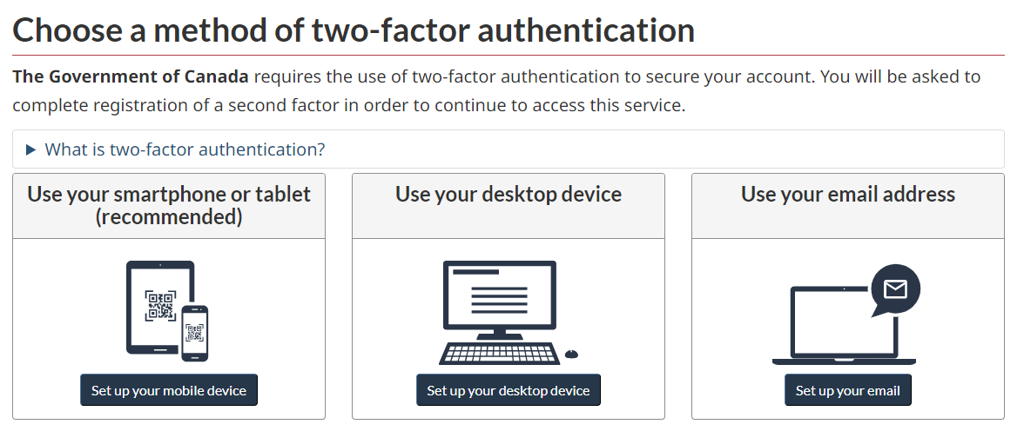

Slide 4
Helping users
Aider les utilisateurs
User instructions are built into the
multi-factor process.
Will add high-level information about what MFA is to the shared GCKey help page.
Will monitor feedback. If there seems to be user confusion we may add an additional help page that explains the process.
Les instructions destinées aux utilisateurs sont intégrées au processus d’authentification multifacteur.
Nous ajouterons de l’information de haut niveau à propos de l’authentification multifacteur sur la page d’aide partagée de CléGC.
Nous surveillerons la rétroaction, et si les utilisateurs semblent confus, nous pourrions ajouter une page d’aide supplémentaire expliquant le processus.

Slide 5
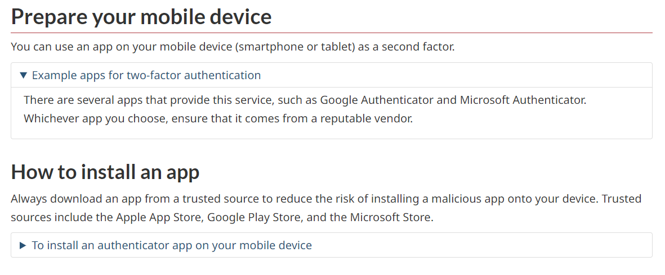
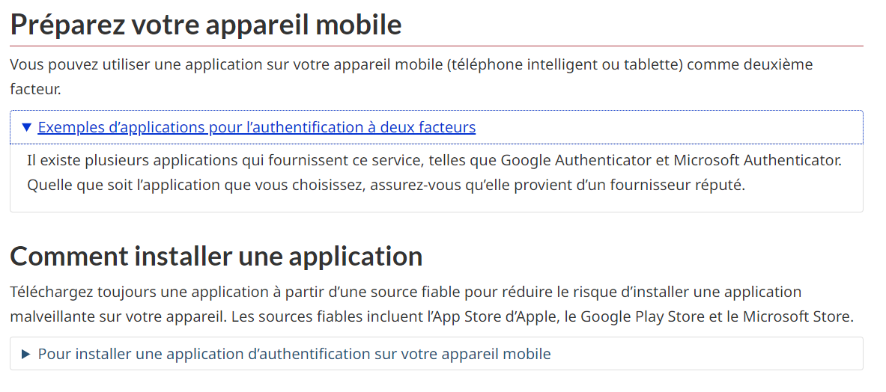

Slide 6
What you can do
Ce que vous pouvez faire
Add an alert to your online accounts and services.
Link from your content to the central GCKey help page:
GCKey help - Canada.ca
Share call centre feedback with us so we can refine instructions/ suggest improvements to SSC.
Vous pouvez ajouter une alerte à vos comptes et services en ligne.
Lien vers la page d’aide centrale de CléGC à partir de votre contenu : Aide ayant trait à CléGC – Canada.ca
Veuillez nous transmettre les commentaires reçus par votre centre d’appels afin que nous puissions préciser les instructions ou suggérer des améliorations à SPC.

Slide 7
New two-factor authentication for GCKey users If you use GCKey to sign in to an account or service, you'll be asked to set up a second way to verify your account. Once set up, you'll enter an additional code to make sure it’s really you signing in.
Nouvelle authentification à deux facteurs pour les utilisateurs de CléGC
Si vous utilisez CléGC pour vous connecter à un compte ou à un service, on vous demandera de configurer une deuxième manière de vérifier votre compte. Une fois cela fait, vous saisirez un code supplémentaire pour confirmer que c’est bien vous qui tentez de vous connecter.

Slide 8
Questions? / Des questions?
External Credential Management team at
Shared Services Canada:
ecm-gje@ssc-spc.gc.ca
Communiquez avec l’équipe des Services de gestion des justificatifs d’identité externes de SPC :
ecm-gje@ssc-spc.gc.ca.

